Slide 1
Medlemsundersøkelsen 2023
Hamar bispedømmeråd
Jorun Vang
kommunikasjonsrådgiver
Notes:
Komm.rådgiver Hamar bispedømmekontor – oppgaver:
hjelper menighetene med nett, sosiale medier, digitale vertøy, menighetsblader og mediehåndtering
statistikk, målinger og analyser
Inn mot egen organisasjon og ut mot media
Del av nasjonalt nettverk under kommunikasjonsavdelinga i Kirkerådet
Bakgrunn som videojournalist, vaktsjef og prosjektleder i NRK
Nå skal jeg presentere medlemsundersøkelsen for dere.

Slide 2
Notes:
Vi fikk resultatene i midten av november. Kirkerådet gjør medlemsundersøkelser annethvert år for å bli bedre kjent med medlemmene våre, hvem de er, hva de har behov for og hva slags forhold de har til oss. Slik kan vi bruke undersøkelsen når vi legger planer for kirka vår.

Slide 3
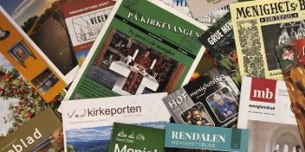
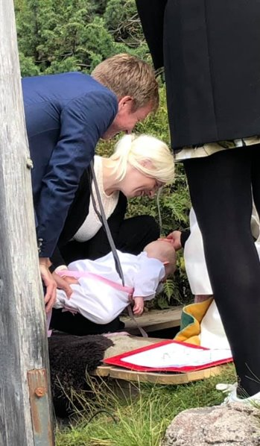
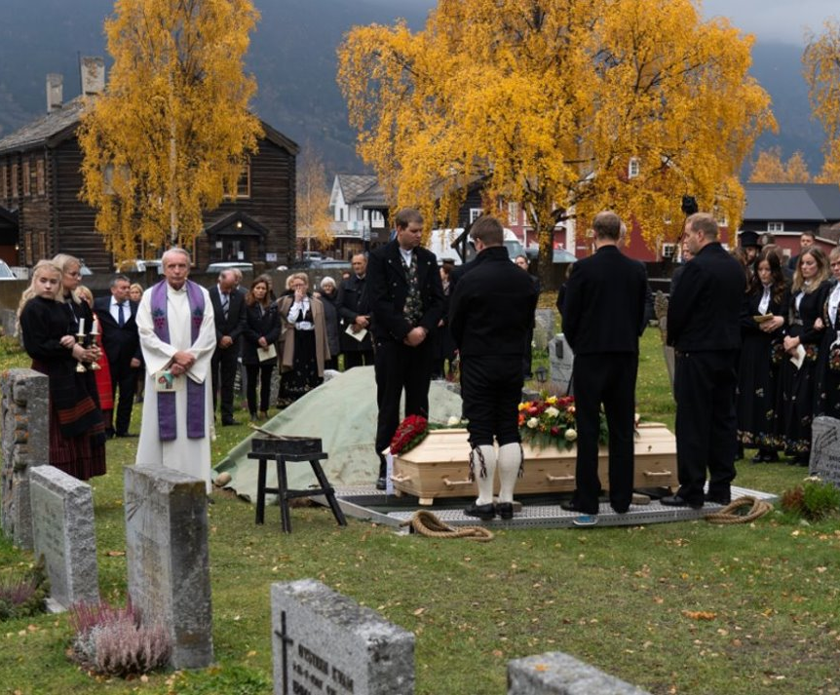
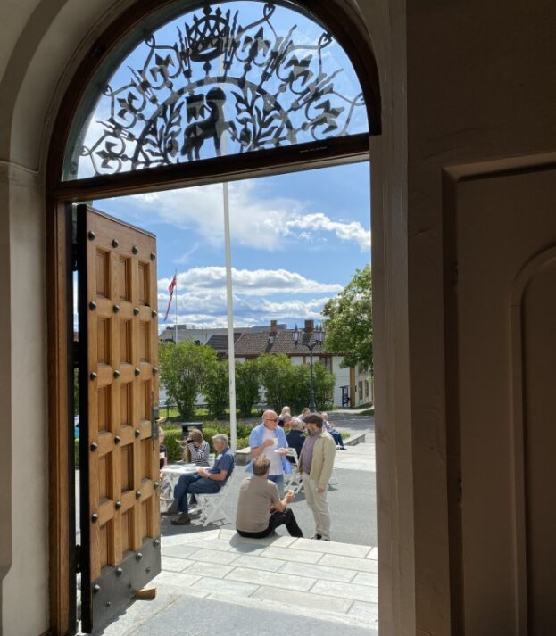
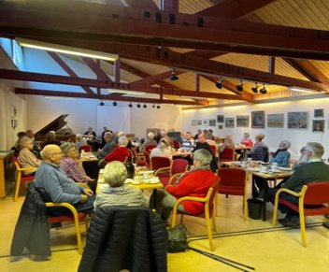
Notes:
Etter forrige medlemsundersøkelse har vi hatt særlig fokus på fire områder:
DIAKONI – KIRKELIGE HANDLINGER – MENIGHETSBLAD og ÅPEN KIRKE. Det kan vi ha i bakhodet når vi nå dykker inn i årets undersøkelse.

Slide 4
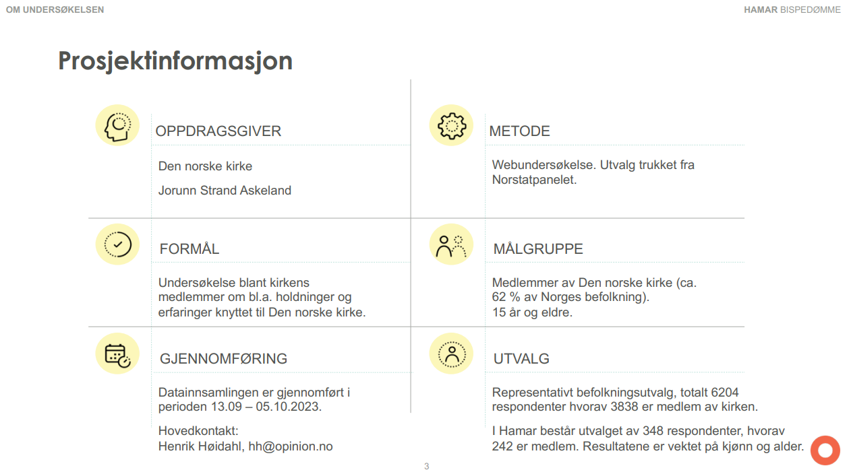
Notes:
Målgruppen for undersøkelsen har vært medlemmer av Den norske kirke. I Hamar bispedømme er utvalget på 348 respondenter, 242 av dem medlemmer. Det er innenfor det som regnes som signifikant.

Slide 5
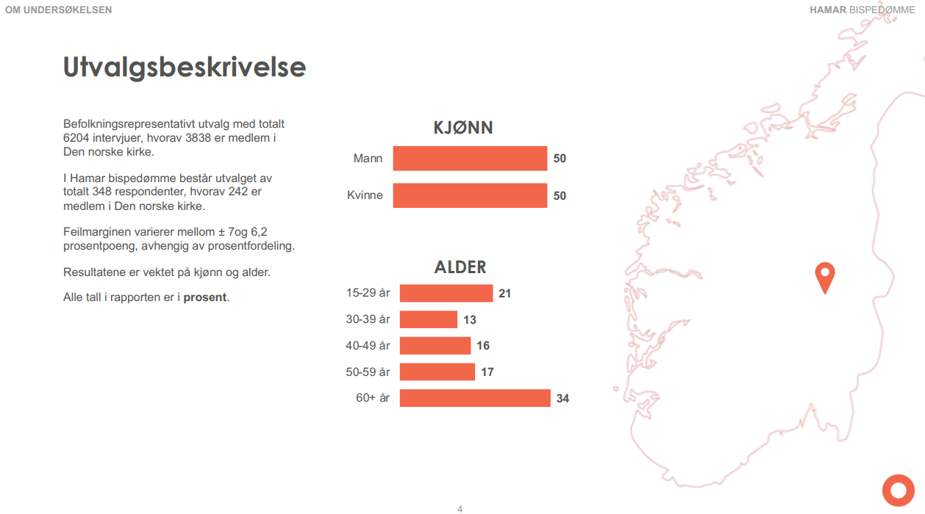
Notes:
Her ser dere fordeling på kjønn og alder. Det rimer ganske godt med befolkningssammensetningen i Hamar bispedømme.

Slide 6
UTFORDRING
RELEVANS
SYNLIGHET
Notes:
To områder peker seg ut i år, det forsterker en tendens vi også har sett tidligere. Det handler om relevans og synlighet, og da kan vi godt også snakke om synlighet som informasjon.

Slide 7
Notes:
Vi deler medlemmene våre i tre grupper – grønne som har et nært forhold til kirke og tro – røde som nesten aldri er i kirka eller tror. Den største gruppa er de som av og til går i kirken og er åpne for at det finnes en Gud, eller en kraft som kan være Gud. I år ser vi en sterk endring blant medlemmene våre. Vi har en sterk økning av «de gule». Det viser seg også når vi ser nærmere på gudstjenestebesøk og tro.

Slide 8
Notes:
I Hamar bispedømme tror vi minst på Gud

Slide 9
Notes:
Men vi går likevel ganske mye i kirka.
Dette viser at vi scorer veldig høyt på oppdraget vårt: I grunnlovens §16 står det at vi skal være folkekirke for alle. Det viser medlemsundersøkelsen at vi greier.

Slide 10
Notes:
Men hva slags kirkebesøk er det folk har vært på?
Møter flest på kirkegården
Kirkelige handlinger holder seg stabilt høyt
Nedgang – vanlige gudstjenester, åpen kirke og litt overraskende konsert- eller kulturarr.

Slide 11
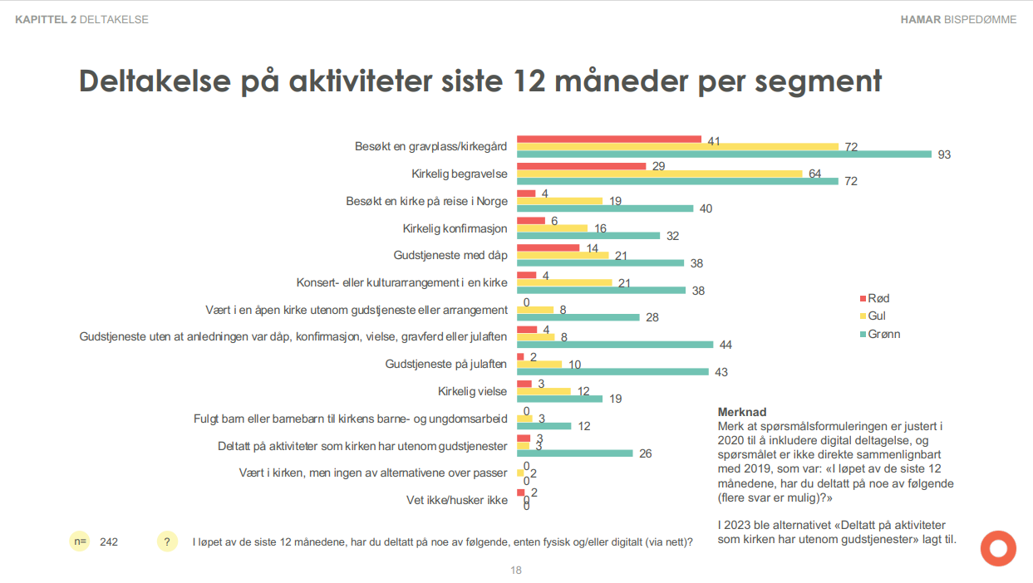
Notes:
Ser vi på hvem som oppsøker oss
Det er den grønne gruppa som er de mest aktive brukerne av kirkas aktiviteter
Treffer de gule best på konsert/kulturarrangement og gudstjenester med kirkelige handlinger.
Litt overraskende at også aktiviteter utenom gudstjenester treffer så grønt
Hvis vi skal tru det vi ser av undersøkelsen, så betyr dette at vi lager kirke for våre egne.

Slide 12
Notes:
Vi skal se på kirkelige handlingene. Dette har vært fokusområde siden forrige undersøkelse.

Slide 13
Notes:
Stabile tall

Slide 16
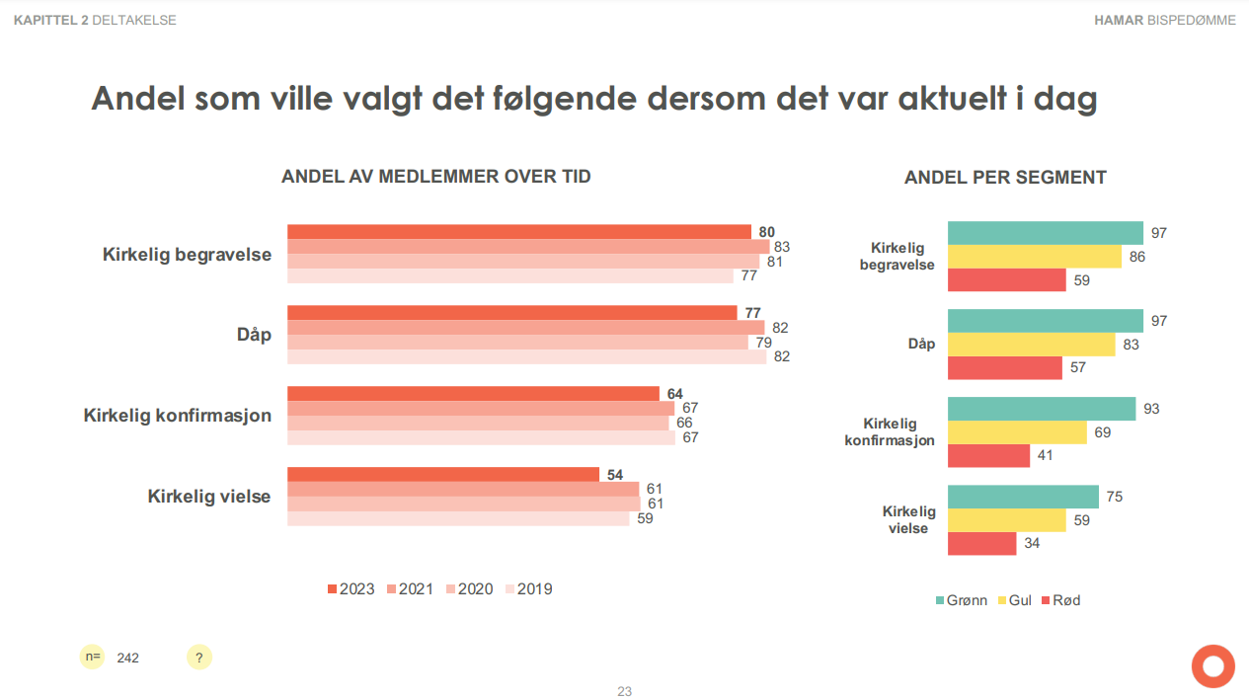
Notes:
Ser vi dette samla, ser dere at det er ganske så stabilt – når det gjelder vielser kan en utfordring her være at konkurransen i «markedet» blir stadig større, folk vil ha det enklere og mer individuelt tilpasset og tror at kirka ikke kan møte det behovet.

Slide 17
Notes:
Dette er hva folk syns om oss. Les de øverste over 50%

Slide 18
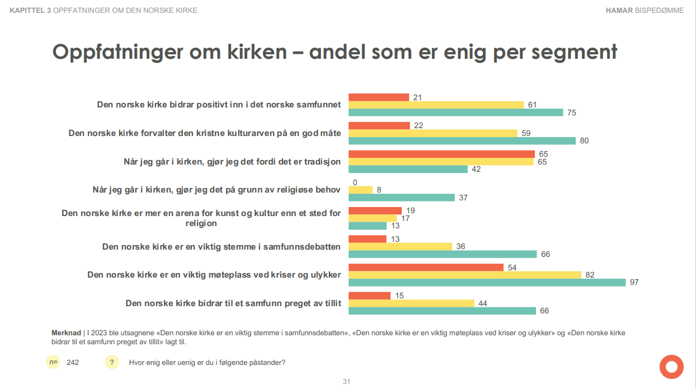
Notes:
Ser vi på den største gruppa, altså de gule – mener de Kirka er viktigst
som møteplass ved kriser og ulykker
Går i kirka fordi det er tradisjon
Syns kirka bidrar positivt inn i samfunnet
Og forvalter den kristne kulturarven godt

Slide 19
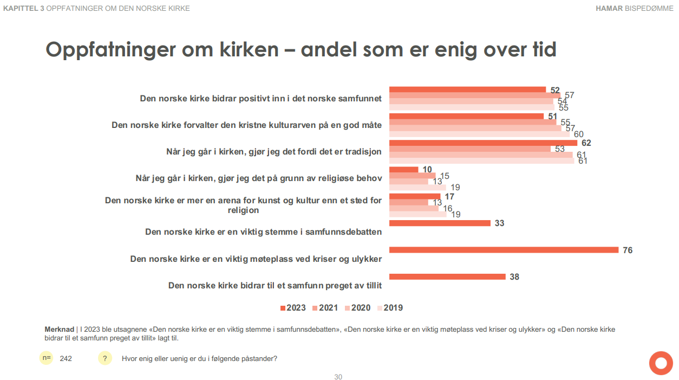
Notes:
OPPFATNINGER 3
Størst endringer:
Forvalter den kristne kulturarven på en god måte – Dropp fra 60 til 51
Går i kirken av religiøse behov – Dropp fra 19 til 10
Bare halvparten syns kirka bidrar positivt inn i samfunnet
Spiller tilbake til relevans og synlighet. Vet folk egentlig om kirka og hva som skjer i menighetene?

Slide 20
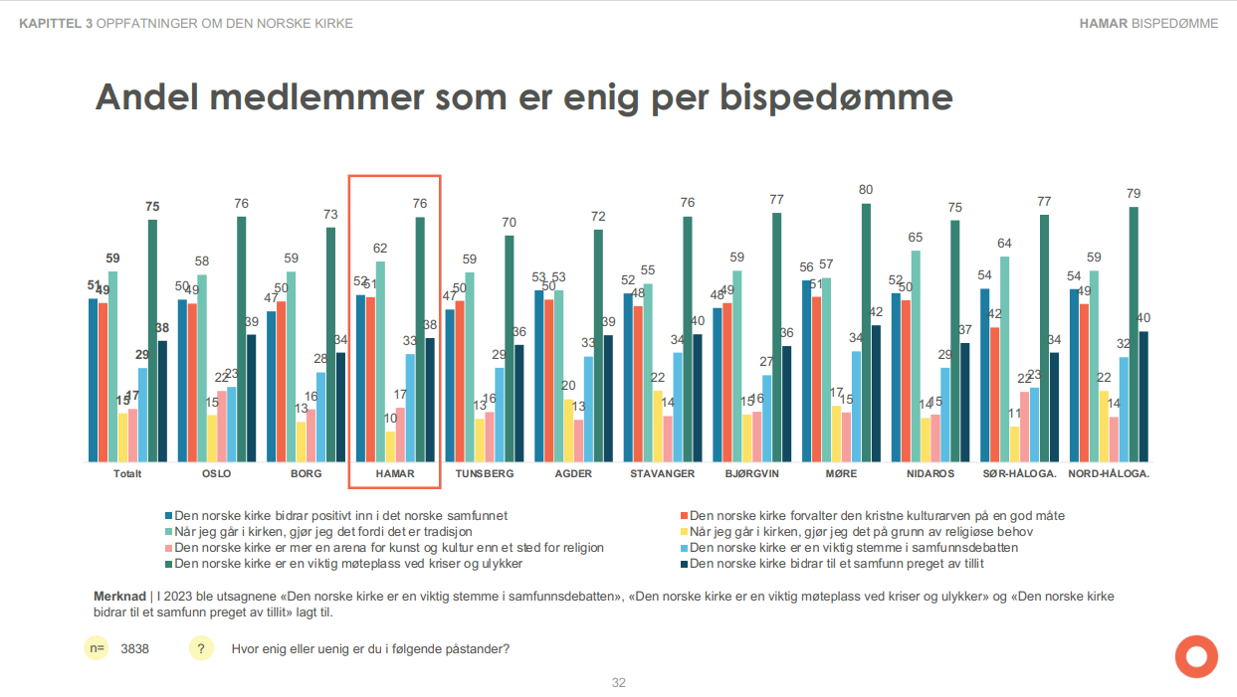
Notes:
Funna vi har gjort, er ikke spesielt for Hamar bispedømme, men i tråd med tendenser ellers i landet
- folk går i kirka fordi det er tradisjon og syns det er viktig at
- vi forvalter kulturarven godt.

Slide 21
Notes:
Ser vi på når folk mener kirka er mest samfunnsnyttig
Diakonale kirka med sorgstøtte, fellesskap i kriser og tilbud til eldre og ensomme
Kirkelige handlinger er på topp
Tar vare på den kristne kulturarven
Bare 2 % mener kirka ikke er samfunnsnyttig.

Slide 22
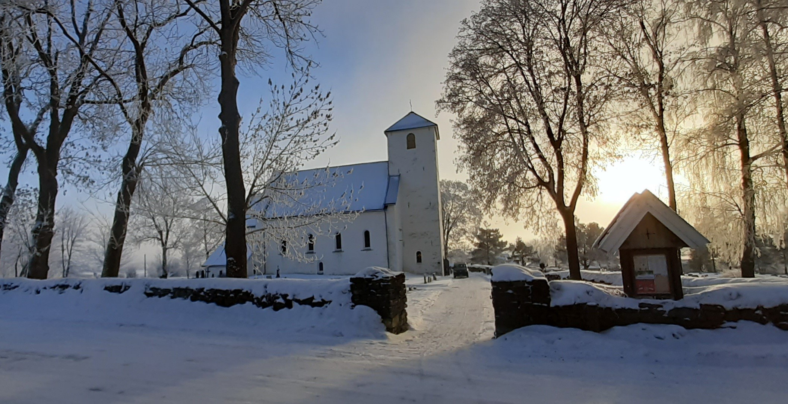
Hoff kirke, Østre Toten Foto: Knut Hagen
Notes:
52 % av de spurte sier at kirkebygget har stor betydning for dem
60% i 2021
Andelen som sier at kirkebygget har liten betydning har imidlertid ikke endret seg.

Slide 23
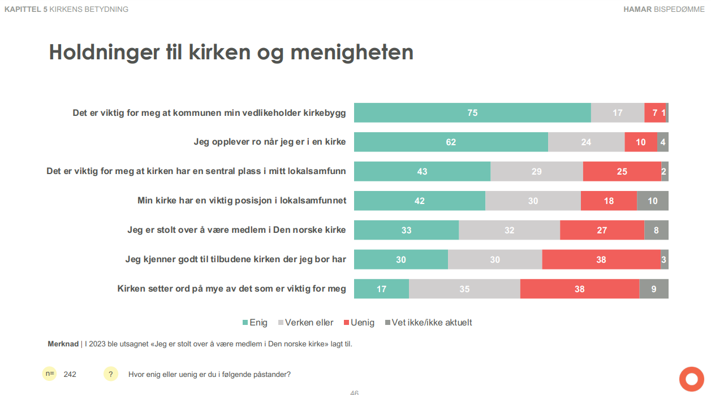
Notes:
De spurte mener det er
- Viktig å vedlikeholde kirkebygg
- God følelse å være i kirka
For første gang har vi spurt om folk er stolte av medlemsskapet sitt – en tredel sier JA!
Vi har snakka om synlighet og relevans
7 av 10 vet ikke hva kirka tilbyr der de bor
8 av 10 mener kirka ikke setter ord på det som er viktig

Slide 24
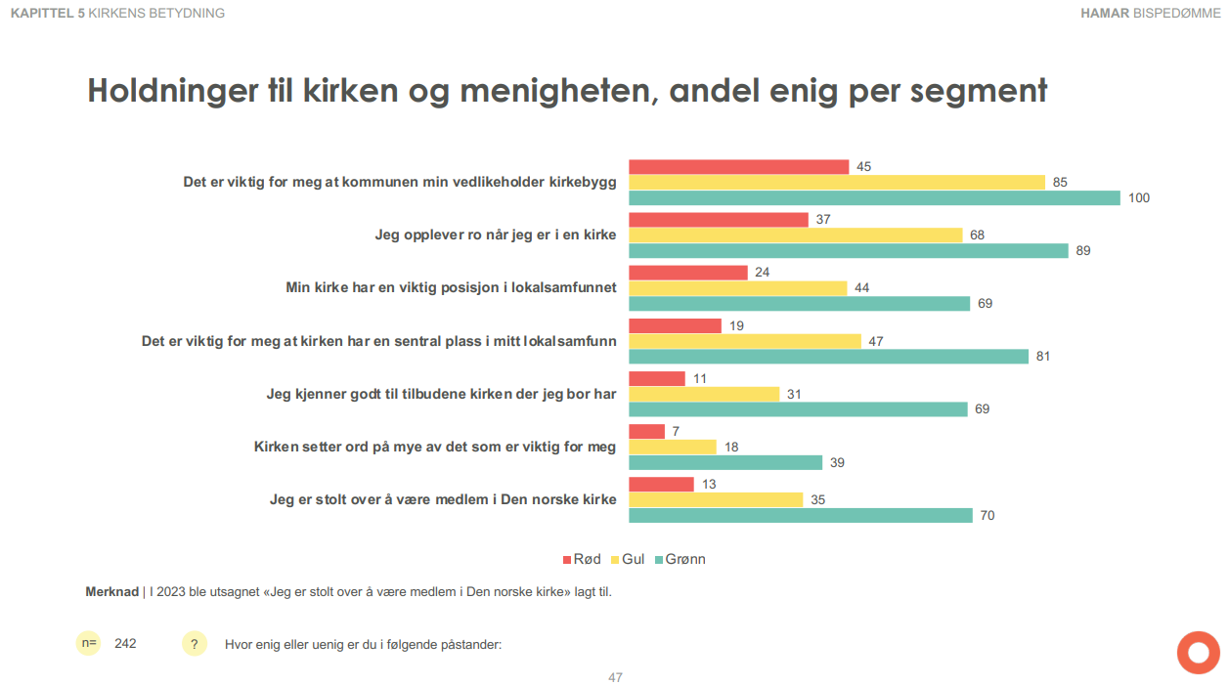
Notes:
Ikke overraskende er de grønne mest glad i kirka. Men se – heller ikke DE vet om kirkas tilbud der de bor, eller mener at kirka setter ord på det som er viktig.

Slide 25
Notes:
RELEVANS
82% er glad kirka er der når folk trenger den
6 av 10 opplever at kirka er der ved viktige livshendelser!!
VIKTIG OG BRA!!
Ikke så oppløftende når vi ser på resten – (resultat på neste slide)

Slide 26
Utfordring
Kirka
RELEVANS
SYNLIGHET
tilbyr ikke fellesskap som er viktig i mitt liv
har ikke tilbud og aktiviteter som passer inn i mitt liv og timeplan
er ikke viktig for meg i mitt åndelige liv
Notes:
Les på sliden
Dette kan jo handle både om en mismatch mellom behovet og det vi tilbyr ELLER det kan hende folk ikke får informasjon om det som skjer.
Så hva må vi gjøre for å bli mer relevante og bedre på informasjon?

Slide 27
Skjermdump fra FB: @Mekkeklubben
Notes:
Dette er ETT eksempel på tiltak som treffer et behov i lokalsamfunnet
Trosopplæreren i Vestre Slidre fikk en ide om å starte mekkeklubb for ungdom, og to kommuner, næringsliv og organisasjoner har gått sammen for å få det til. Det som i utgangspunktet var tenkt som et tilbud for unge gutter, samler nå unge av begge kjønn i alderen 10 – 90 år. Et godt eksempel på et tiltak som fanger opp et åpenbart behov i Valdres.

Slide 28
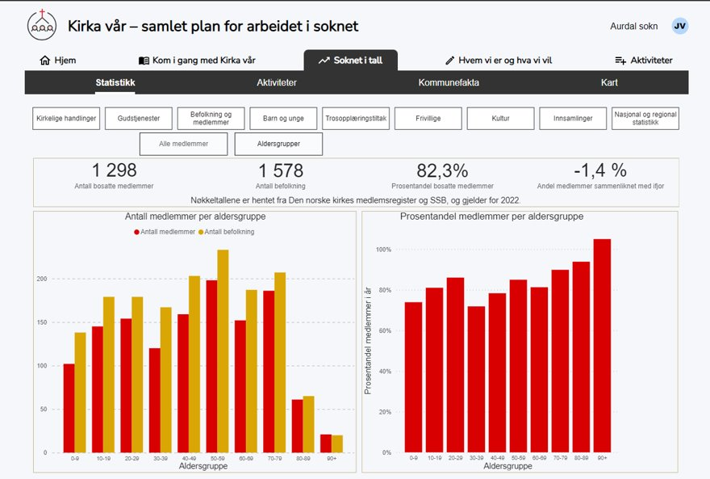
Notes:
Medlemsundersøkelsen har satt i gang refleksjon lokalt. Jeg har fått henvendelser fra kirkeverger som lurer på – hvordan finner jeg ut hva som er behovet hos oss?
Kirkerådet har utvikla dette verktøyet «Kirka vår», som er et planverktøy som menighetsrådene har tilgang til. Det vil dere få høre mer om seinere.
Et annet godt verktøy er statsforvalterens kommunebilder – som oppdateres annethvert år – grønt, gult og rødt
EVALUERE TILTAK
Det kan jo også være lurt å stoppe opp av og til for å evaluere de tiltaka dere allerede har. Er tiltaka i tråd med det som er behovet akkurat nå?
Kirkevergen i Vestre Toten syns dette var så viktig og har rett og slett ansatt en egen person for å møte framtidas behov.

Slide 29
Notes:
Hilde skal jobbe med synlighet og relevans. Les på oppslaget.
Det vil være de færreste fellesråd som har mulighet til dette. Pr i dag er det bare Ringsaker prosti som har egen kommunikasjonsrådgiver.
Løsningen på utfordringene trenger jo heller ikke å være å ansette flere folk. Vi skal lage gode fellesskap sammen – råd, ansatte, frivillige og samarbeidspartnere for å skape hellige rom for alminnelige liv. Det er flere måter å nå det målet på.

Slide 30
Notes:
Undersøkelsen viser at vi daler på tillitsbarometeret sjøl om færre er negative til kirka.
Som dere ser så øker verken eller-gruppa kraftig.
Det kan rett og slett handle om at folk ikke vet om oss – altså manglende informasjon og synlighet.

Slide 31
Notes:
Det er bare den grønne gruppa som ser hva vi legger ut av informasjon på nett og i sosiale medier. Heller ikke gjennom avisa greier vi å nå hovedtyngden av medlemmene våre.
Men – vi når dem gjennom menighetsbladet og direkte brev i posten.

Slide 32
Notes:
Når det gjelder nett – er det nettsiden som er den viktigste. De som ikke er grønne, googler oss og da gjelder det at de finner oss. Det gjør de når vi sørger for at innholdet vårt er søkemotoroptimalisert. Når de kommer til oss, så må de 1. kunne kontakte oss enkelt, de må 2. kunne melde lett til dåp, 3. få vite hva som skjer og 4. få informasjon om lokalkirka og hva den driver med.

Slide 33
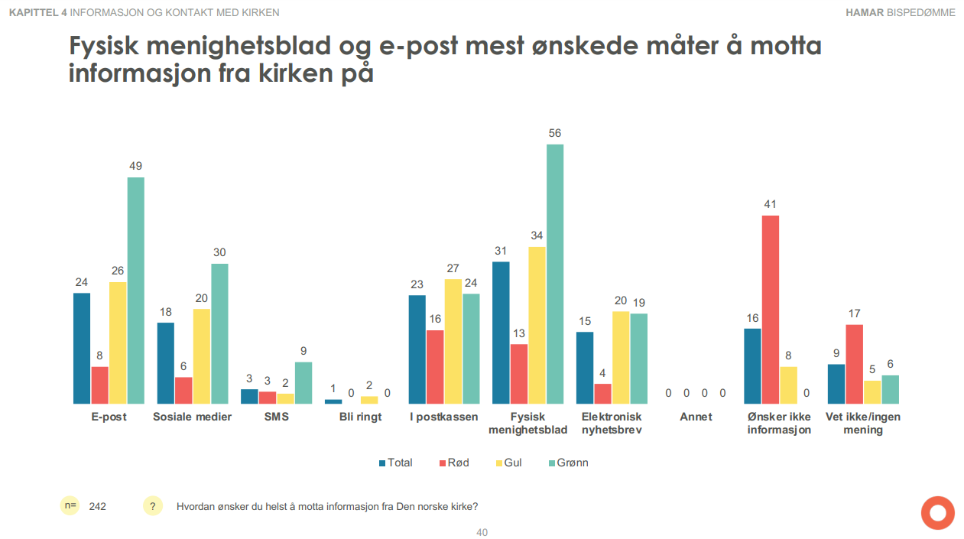
Notes:
Konsenterer vi oss om den gule gruppa, ser vi at de vil ha informasjon gjennom menighetsbladet i posten eller på e-post. De ønsker også å få informasjon gjennom sosiale medier, men der gjør algoritmene døra trang.

Slide 34
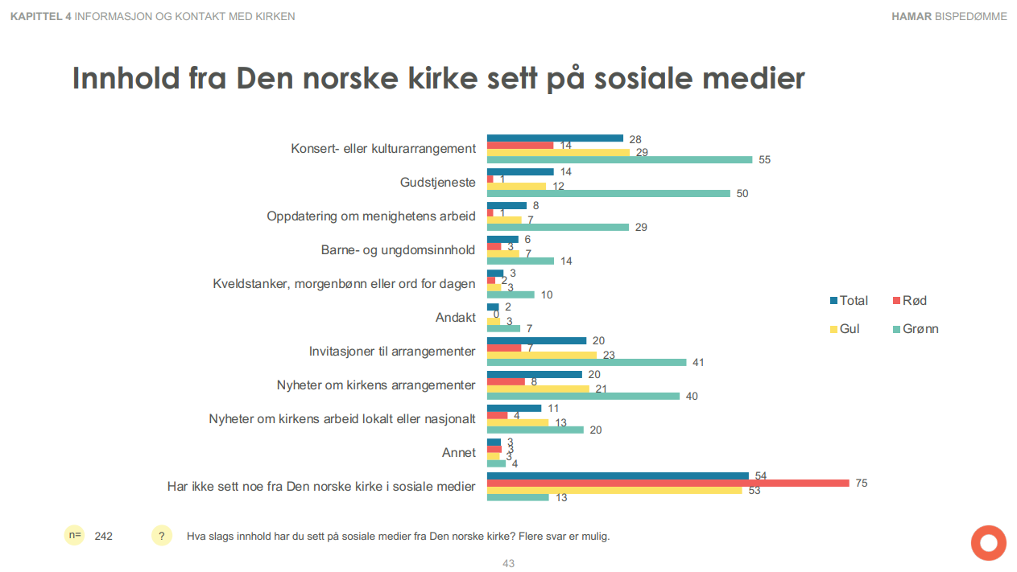
Notes:
Vi som er innafor – i kirka opplever at vi er veldig synlige i sosiale medier. Jeg får jo stadig opp nytt fra kirka og menigheter både her og der. Lett å bli lurt.
Se her. Over halvparten av medlemmene våre har ikke sett noe fra kirka i sosiale medier. UNDERSØKELSEN VISER AT NÅR VI SATSER SÅ NYTTER DET.

Slide 35
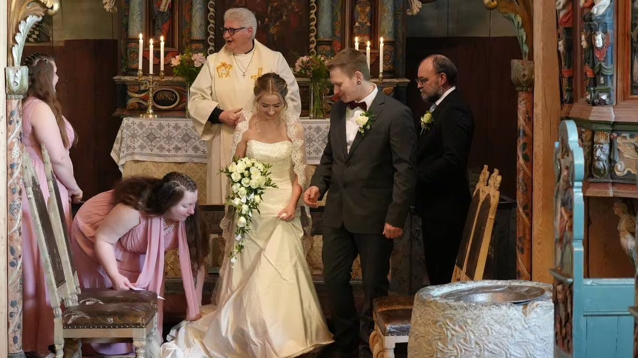
Foto: Geir Olav Slåen/NRK
Notes:
Etter forrige medlemsundersøkelse har vi hatt fokus på kirkelige handlinger, diakoni, menighetsblad og åpne kirker.
Både kirkelige handlinger, diakoni og menighetsblad scorer høyt på undersøkelsen. Så undrer jeg meg over at besøk i åpne kirker har gått ned, så det må vi se litt nærmere på når vi etter hvert får statistikken for i år.

Slide 36
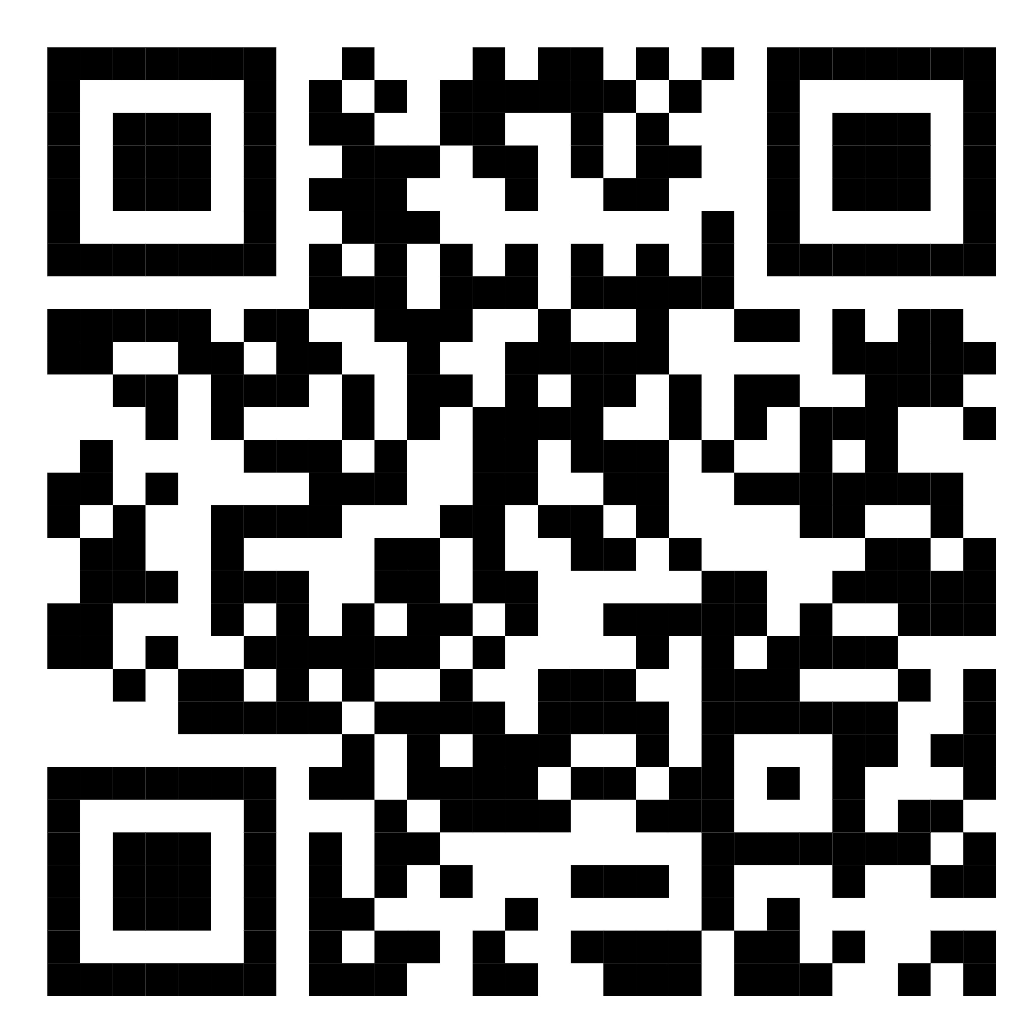
MEDLEMSUNDERSØKELSEN 2023
Takk for oppmerksomheten!
Jorun Vang
Kommunikasjonsrådgiver
Tlf. 934 99 691
E-post: jv659@kirken.no
Notes:
Hvis dere tar telefonen deres nå og skanner qr-koden her, så kommer dere inn på nettsida der jeg har lagt hele undersøkelsen. (Der vil dere også finne mer om medlemmenes personlige tro og tro i det offentlige rom. Jeg har heller ikke tatt med noe om medlemmenes verdisyn og syn på samfunnsspørsmål.)
Folkekirka i Hamar bispedømme, er fortsatt et eksempel for andre når det gjelder å være kirke for alle. Men – vi har altså en veg å gå når det gjelder å være relevante og nå ut med informasjon!
TAKK FOR MEG!

